Slide 2
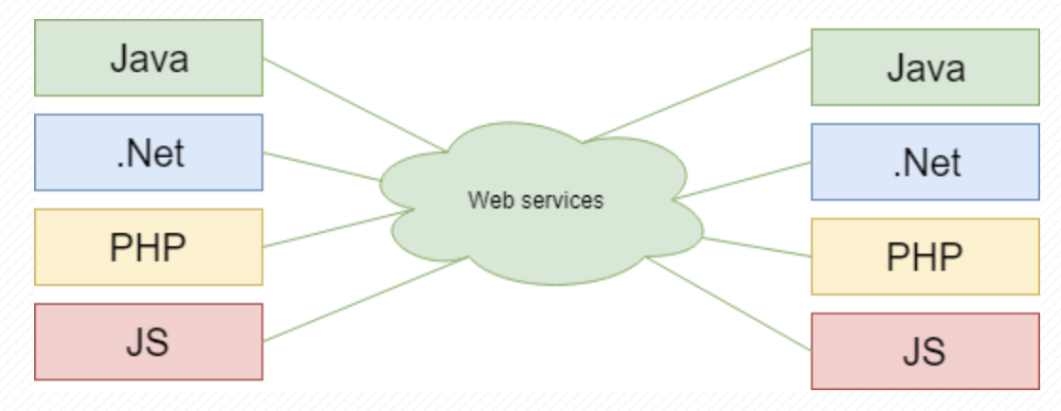
Web Service
Là tập hợp các giao thức và tiêu chuẩn mở được sử dụng để trao đổi dữ liệu giữa các ứng dụng qua mạng
Có thể giúp cho các phần mềm được viết bằng các ngôn ngữ khác nhau hoặc trên các nền tảng khác nhau có thể trao đổi dữ liệu qua lại

Slide 3
Web Service vs Web Application
Ứng dụng Web (Web App) dành cho người dùng và có thể truy cập qua trình duyệt, còn Web service dành cho ứng dụng truy cập thông qua các định dang XML, Json ...
Web App luôn sử dụng giao thức HTTP trong khi Web Service trước đây sử dụng giao thức SOAP (Simple Object Access Protocol) và gần đây sử dụng REST (Representational State Transfer).
Web App không có khả năng tái sử dụng, trong khi Web Service có khả năng này và có thể được sử dụng bởi nhiều loại ứng dụng.

Slide 4
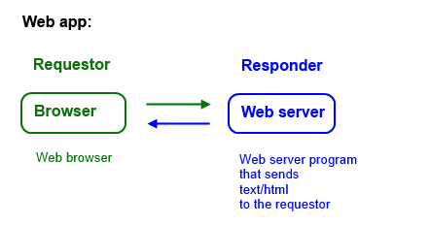
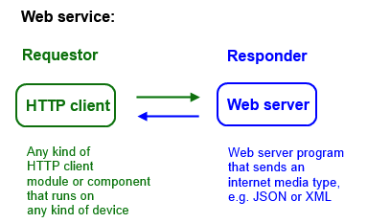
Web Service vs Web Application
Web App có thể truy cập Web Service để thu thập dữ liệu hoặc thực hiện tác vụ, nhưng Web Service không thể truy cập Web App.

Slide 5
RESTful Web Service (API) trong Spring
REST là một kiểu kiến trúc không phải là giao thức.
REST không định nghĩa các định dạng truyền dữ liệu chuẩn, có thể xây dựng REST service với định dạng XML hoặc JSON (JSON hiện được ưa chuộng hơn).
Một REST service có thể được yêu cầu bằng các phương thức HTTP như GET, POST, PUT, DELETE ...:
GET /users: Lấy danh sách người dùng
POST /user: Thêm mới người dùng
Một số ưu điểm của REST:
Độc lập nền tảng
Hỗ trợ nhiều định dạng dữ liệu (XML, JSON, HTML ...)
Tốc độ nhanh hơn so với SOAP

Slide 6
Tạo GET API để trả về danh sách thành phần
Sửa từ Project Taco-cloud JPA (xoá các lớp controllers trong gói tacos.web và các templates)
Tạo lớp Rest Controller là IngredientController trong package tacos.web.api
package tacos.web.api;
import java.util.Optional;
import org.springframework.beans.factory.annotation.Autowired;
import org.springframework.hateoas.server.EntityLinks;
import org.springframework.web.bind.annotation.CrossOrigin;
import org.springframework.web.bind.annotation.GetMapping;
import org.springframework.web.bind.annotation.PathVariable;
import org.springframework.web.bind.annotation.RequestMapping;
import org.springframework.web.bind.annotation.RestController;
import tacos.Ingredient;
import tacos.data.IngredientRepository;

Slide 7
Tạo GET API để trả về danh sách thành phần
@RestController
@RequestMapping(path = "/ingredients", produces = "application/json")
@CrossOrigin(origins = "*")
public class IngredientController {
private IngredientRepository ingredientRepo;
@Autowired
EntityLinks entityLinks;
public IngredientController(IngredientRepository ingredientRepo) {
this.ingredientRepo = ingredientRepo;
}

Slide 8
Tạo GET API để trả về danh sách thành phần
@GetMapping
public Iterable<Ingredient> getAllIngredients() {
return ingredientRepo.findAll();
}
@GetMapping("/{id}")
public Ingredient ingredientById(@PathVariable("id") String id) {
Optional<Ingredient> optIngredient = ingredientRepo.findById(id);
if (optIngredient.isPresent()) {
return optIngredient.get();
}
return null;
}
}

Slide 9
Tạo GET API để trả về danh sách thành phần
@RestController: để đánh dấu lớp điều khiển cho Rest API
Lớp RestController cũng được khởi tạo như 1 bean trong Spring, nhưng các phương thức xử lý request sẽ trả kết quả về thân response chứ không ghi vào Model và chuyển đến view như Controller thông thường.
@RequestMapping: ấn định đường dẫn cho lớp tương tự các Controller khác, nhưng có thêm thuộc tính produces trả kết quả dạng Json (có thể ấn định loại khác)
@CrossOrigin: Cho phép gọi API từ máy chủ khác localhost.

Slide 10
Tạo GET API để trả về danh sách thành phần
Đối tượng IngredientRepository được gắn vào lớp này để tương tác với CSDL
Phương thức getAllIngredients() được chú giải bằng @GetMapping đánh dấu nó sẽ được gọi xử lý GET request khi có lời gọi API tới controller. Phương thức này lấy và trả về danh sách các Ingredients nhờ Ingredient Repository.
Chú giải @GetMapping cho phương thức này không có thêm tham số đường dẫn nên nó trùng với đường dẫn mức lớp

Slide 11
Tạo GET API để trả về danh sách thành phần
Phương thức ingredientById() sẽ tìm Ingredient theo Id và trả về kết quả
@GetMapping(“/{id}”) cho biết id sẽ được gửi theo đường dẫn
@PathVarialble(“id”) cho biết id sẽ lấy từ đường dẫn và sau đó được sử dụng trong phương thức như một tham số

Slide 12
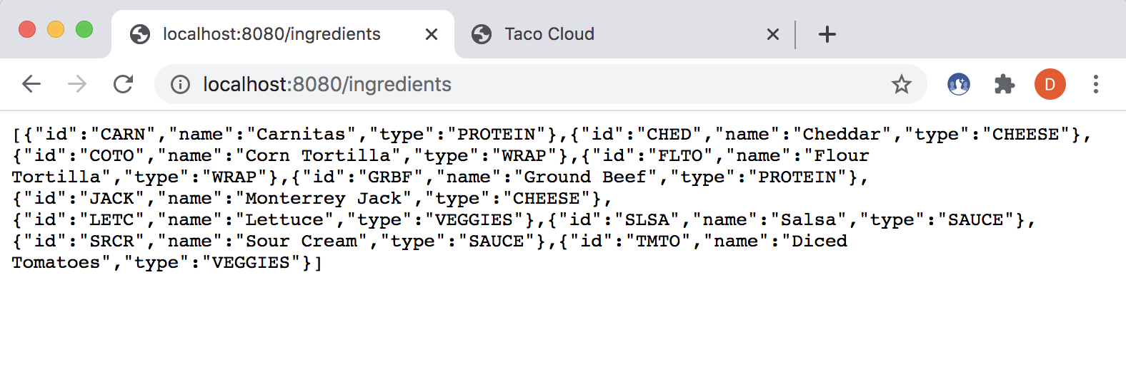
Test nhanh GET API
Bật trình duyệt gõ localhost:8008/ingredients:
Lưu ý chỉ áp dụng cho GET API. Nếu các API loại khác sẽ báo lỗi Method Not Allowed (phải dùng công cụ khác như Postman)

Slide 13
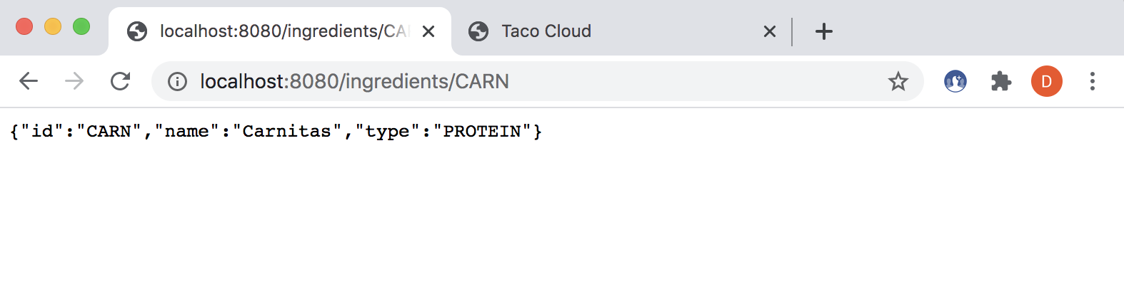
Test nhanh GET API
Để lấy 1 thành phần có mã là CARN gõ:
localhost:8008/ingredients/CARN

Slide 14
Sử dụng GET API vừa tạo
Có thể gọi tới GET API vừa tạo từ bất kỳ ứng dụng HTTP Client nào (web/mobile …).
Nếu sử dụng các thư viện HTTP bậc thấp, phải tiến hành nhiều xử lý khi gọi API như tạo client instance và request object, thực thi request, trích xuất response, chuyển đổi về các đối tượng thực thể, v.v.
Để gọi tới REST API trong Spring, có thể sử dụng thư viện RestTemplate.
RestTemplate cung cấp các phương thức để gọi Rest API và xử lý các kết quả một cách tự động, giảm bớt các xử lý thủ công.

Slide 15
Sử dụng GET API vừa tạo
Tạo ứng dụng Spring Web độc lập với ứng dụng API Server trên để đóng vai trò của 1 Client App (frontend App)
Sử dụng lại Project Taco-cloud phiên bản đầu tiên (chưa truy cập CSDL)
Tiến hành gọi API vừa tạo để lấy danh sách thành phần từ Server thay vì hard code trong mã nguồn (hoặc trực tiếp truy cập CSDL để lấy như các project sau đó)
Lưu ý đổi cổng Tomcat cho ứng dụng Client này để nó chạy đống thời với ứng dụng API Server
Thêm dòng server.port=8081 vào file application.properties

Slide 16
Thực hiện một số thay đổi trên các lớp thực thể
Bổ sung chú giải @NoArgsConstructor cho lớp Ingredient
@NoArgsConstructor(force=true)
public class Ingredient {
Bổ sung các thuộc tính Id và createdAt cho lớp Taco. Thay đổi thuộc tính ingredients từ List<String> về List<Ingredient>
public class Taco {
private Long id;
private String name;
private Date createdAt;
private List<Ingredient> ingredients;
}
Bổ sung thuộc tính Id và placedAt cho lớp Order. Bổ sung thuộc tính List<Taco> tacos.

Slide 17
Chỉnh sửa lớp TacoDesignController
public class DesignTacoController {
private RestTemplate rest = new RestTemplate();
@ModelAttribute
public void addIngredientsToModel(Model model) {
List<Ingredient> ingredients = Arrays.asList(rest.getForObject("http://localhost:8080/ ingredients",Ingredient[].class));
Type[] types = Ingredient.Type.values();
for (Type type : types) {
model.addAttribute(type.toString().toLowerCase(), filterByType(ingredients, type));
}
}
...

Slide 18
Chỉnh sửa lớp TacoDesignController
Khai báo đối tượng RestTemplate trong lớp TacoDesignController.
Sử dụng phương thức getForObject(url, class) để gọi API. Phương thức sẽ tự động gọi API, lấy kết quả, chuyển đổi thành mảng các đối tượng. Các tham số đáng chú ý:
url: đường dẫn của API
class: Lớp thực thể sẽ được dùng để chuyển đổi kết quả từ API sang
Trường hợp gọi API tìm kiếm theo ID có thể bổ sung tham số ID. Ví dụ:
rest.getForObject("http://localhost:8080/ ingredients/{id}", Ingredient.class, ingredientId)

Slide 19
Tạo POST API để lưu thông tin thiết kế bánh
Quay lại Project API Server
Tạo lớp TacoDesignController trong gói tacos.web.api
package tacos.web.api;
import java.util.Optional;
import org.springframework.beans.factory.annotation.Autowired;
import org.springframework.hateoas.server.EntityLinks;
import org.springframework.http.HttpStatus;
import org.springframework.web.bind.annotation.CrossOrigin;
import org.springframework.web.bind.annotation.GetMapping;
import org.springframework.web.bind.annotation.PathVariable;
import org.springframework.web.bind.annotation.PostMapping;
import org.springframework.web.bind.annotation.RequestBody;
import org.springframework.web.bind.annotation.RequestMapping;
import org.springframework.web.bind.annotation.ResponseStatus;
import org.springframework.web.bind.annotation.RestController;
import tacos.Taco;
import tacos.data.TacoRepository;

Slide 20
Tạo POST API để lưu thông tin thiết kế bánh
@RestController
@RequestMapping(path = "/design", produces = "application/json")
@CrossOrigin(origins = "*")
public class DesignTacoController {
private TacoRepository tacoRepo;
@Autowired
EntityLinks entityLinks;
public DesignTacoController(TacoRepository tacoRepo) {
this.tacoRepo = tacoRepo;
}
@GetMapping("/recent")
public Iterable<Taco> recentTacos() {
return tacoRepo.findAll();
}

Slide 21
Tạo POST API để lưu thông tin thiết kế bánh
@GetMapping("/{id}")
public Taco tacoById(@PathVariable("id") Long id) {
Optional<Taco> optTaco = tacoRepo.findById(id);
if (optTaco.isPresent()) {
return optTaco.get();
}
return null;
}
@PostMapping(consumes = "application/json")
@ResponseStatus(HttpStatus.CREATED)
public Taco postTaco(@RequestBody Taco taco) {
return tacoRepo.save(taco);
}
}

Slide 22
Tạo POST API để lưu thông tin thiết kế bánh
Ngoài các chú giải cho Rest Controller và các phương thức GET như Ingredient Controller, cần bổ sung thêm phương thức xử lý POST request.
Phương thức này được đánh dấu bằng @PostMapping, bổ sung thêm thuộc tính consumes=“application/json” cho biết phương thức có thể xử lý dữ liệu dạng JSON.
Tham số taco được đánh dấu bằng @RequestBody để cho biết thân của request cần được chuyển đổi thành đối tượng Taco và gắn vào thành tham số.
Phương thức thực hiện nhiệm vụ đơn giản là lưu thông tin đối tượng Taco vào CSDL qua Taco Repository.

Slide 23
Sử dụng POST API vừa tạo
Quay lại Project Client
Tiếp tục sử dụng Rest Template để gửi dữ liệu tới POST API để xử lý lưu dữ liệu vào CSDL
Sử dụng phương thức postForObject(url, object, class) để gọi API:
url: đường dẫn của API
object: đối tượng sẽ được gửi kèm POST request tới API
class: lớp của đối tượng
Ví dụ:
rest.postForObject("http://localhost:8080/ingredients", ingredient, Ingredient.class);

Slide 24
Chỉnh sửa phương thức processDesign()
@PostMapping
public String processDesign(@RequestParam("ingredients") String ingredientIds, @RequestParam("name") String name) {
List<Ingredient> ingredients = new ArrayList<Ingredient>();
for (String ingredientId : ingredientIds.split(",")) {
Ingredient ingredient = rest.getForObject("http://localhost:8080/ ingredients/{id}",Ingredient.class, ingredientId);
ingredients.add(ingredient);
}
Taco taco = new Taco();
taco.setName(name);
taco.setIngredients(ingredients);
System.out.println(taco);
rest.postForObject("http://localhost:8080/design", taco, Taco.class);
return "redirect:/orders/current";
}

Slide 25
Chỉnh sửa phương thức processDesign()
Thông thường, form trong Thymeleaf sẽ tự động gán các trường của form vào đối tượng và truyền tới controller. VD phương thức processDesign() ở lớp DesignTacoController có tham số đối tượng taco được truyền từ form.
Tuy nhiên, các trường được gán tự động bởi Thymeleaf luôn có kiểu String, trong khi đối tượng Taco có thuộc tính ingredients là 1 danh sách các đối tượng Ingredient (phục vụ cho JPA). Do vậy cần phải trích xuất các Request Param và tạo đối tượng 1 cách thủ công.

Slide 26
Chỉnh sửa phương thức processDesign()
Các request param sẽ được truyền vào phương thức dạng @RequestParam(param_name) Type var_name).
VD: @RequestParam("ingredients") String ingredientIds
Phương thức processDesign() sẽ lấy danh sách các mã Ingredient được chọn từ form, gọi API getForObject() để lấy về đối tượng Ingredient tương ứng và add vào một list các Ingredient.
Một đối tượng Taco sẽ được tạo ra từ param name và ingredients.
Đối tượng Taco được tạo ra sẽ dùng cho postForObject() để gửi tới POST API nhằm thêm vào CSDL.

Slide 27
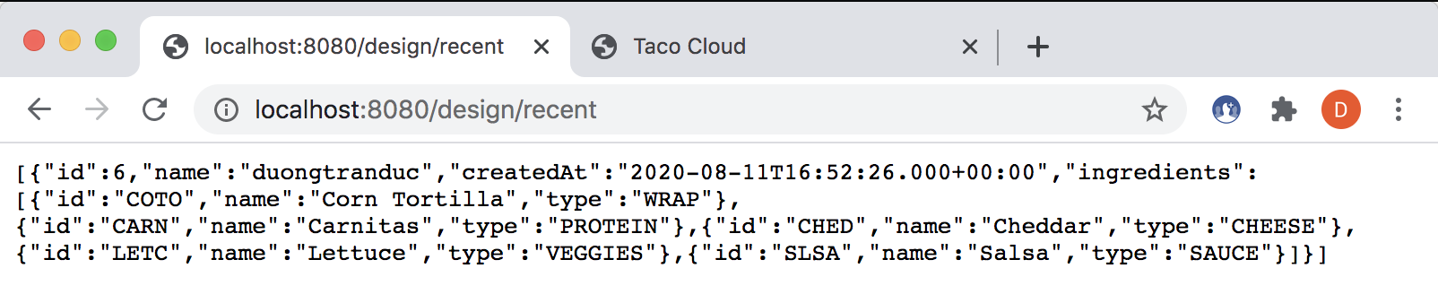
Chỉnh sửa phương thức processDesign()
Sau khi tiến hành các chỉnh sửa, chạy ứng dụng tại localhost:8081/design để chọn thành phần và tạo thiết kế bánh.
Gọi API localhost:8080/design/recent để kiểm tra kết quả là thiết kế bánh đã được thêm vào CSDL.

Slide 28
Tiếp tục …
Tạo các API cho OrderController tương tự DesignTacoController
Chỉnh sửa project Client để thêm order mới vào CSDL tương tự việc thêm Taco Design vào CSDL
Tạo thêm các API POST, PUT, DELETE cho IngredientController và thực hiện các thao tác thêm/xoá/sửa/tìm kiếm từ phía Client.
Lưu ý: Đối với các API cho đối tượng Ingredient, do lớp này không có liên kết với lớp khác nên có thể lấy trực tiếp đối tượng được chuyển về từ Thymeleaf mà không cần phải trích xuất thủ công từ Request Param.

Slide 29
Tiếp tục …
Phương thức post:
Server:
@PostMapping(consumes="application/json") @ResponseStatus(HttpStatus.CREATED)
public Ingredient postIngredient(@RequestBody Ingredient ingredient) {
return ingredientRepo.save(ingredient);
}
Client:
rest.postForObject("http://localhost:8080/ingredients", ingredient, Ingredient.class);

Slide 30
Tiếp tục …
Phương thức put:
Server:
@PutMapping("/{ingredientId}")
public Order putIngredient(@RequestBody Ingredient ingredient) {
return ingredientRepo.save(ingredient);
}
Client:
rest.put("http://localhost:8080/ingredients/{id}", ingredient, ingredient.getId());

Slide 31
Tiếp tục …
Phương thức delete:
Server:
@DeleteMapping("/{ingredientId}")
public void deleteIngredient(@PathVariable("ingredientId") Long ingredientId) {
try {
ingredientRepo.deleteById(ingredientId);
} catch (EmptyResultDataAccessException e) {}
}
Client:
rest.delete("http://localhost:8080/ingredients/{id}", ingredient.getId()):

